Slide 1
O processo de construção do PNCFC
Análise evolutiva a avaliativa
2004 - 2010 – 2020
Claudia Cabral
Associação Brasileira Terra dos Homens

Slide 2
Histórico 2004-2020
Mobilização Nacional pró Convivência familiar e Comunitária
APROVAÇÃO DO PLANO NACIONAL
CONVIVÊNCIA FAMILIAR E COMUNITÁRIA CFC CONANDA CNAS
REVISÃO DO
PLANO NACIONAL CFC
ORIENTAÇÕES TÉCNICAS DE SERVIÇOS DE ACOLHIMENTO - MDS
GT Oscs
MOVIMENTO NACIONAL Oscs
2005/2006
2009 2010
2014
2015
2016
2018
2004
2012
2020
Lei 12.010
Lei da P.I.
PESQUISAS
Mov Nac. + ABTH Conanda
PESQUISA IPEA
AMOSTRA Rede SAC
PESQUISA FIOCRUZ
Brasil
PESQUISA IPEA
Brasil

Slide 3
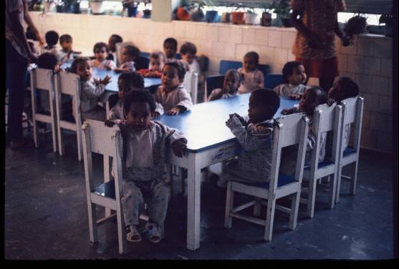
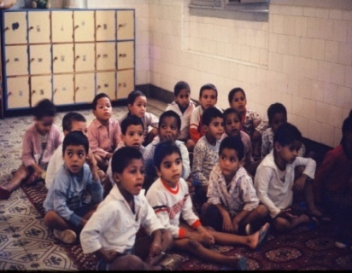
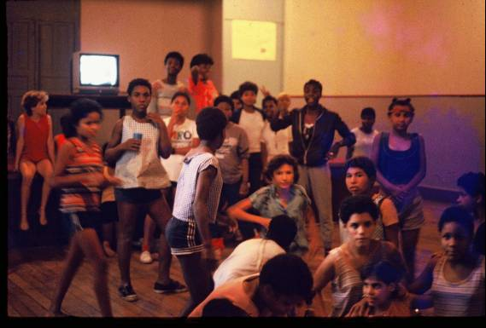
O PROCESSO DE REORDENAMENTO DAS INSTITUIÇÕES DE ACOLHIMENTO NO BRASIL – 2004 - 2018
Aprox. 80.000 * crianças e adolescentes (2004)
Aprox. 32.000 crianças e adolescentes (2018)
Fonte SUAS
Educandário Aparecida do Norte – 150 crianças 2-6
Fundação Romão de Mattos Duarte – 300 Crianças/adol. 0-12
Educandário Almir Madeira – FEEM – 150 adolescentes 12-18
1975 – 2000
* Fonte IPEA 2004 – ~19.000 crianças e adolescentes
amostra Rede SAC (~20% dos abrigos em 3 municipais)

Slide 4
DESTAQUE PARA ALGUNS AVANÇOS
PODER INDUTOR
Leis, Planos, regulamentos MDS
Ex. 2016 regulamentação dos subsídios para Famílias acolhedoras. Aumento significativo
dos SFA, mas ainda 4% dos acolhimentos nacionais.;
Mecanismos de M&A ( Censo SUAS , CadSUAS, CNJ Sistema Nacional de Adoção e
Acolhimento , MCA).
ATENDIMENTO MAIS PERSONALIZADO:
Número de crianças/adolescentes por abrigo;
COBERTURA NACIONAL
Maior capilaridade e interiorização;
Menos vagas nas metrópoles.
QUALIDADE DO ATENDIMENTO
Rede de serviços;
Tempo de permanência nos acolhimentos;
Audiências concentradas.
Fontes:
Pesquisa IPEA revisão PNCFC Out 2020/ Projeto Conexões ABTH Conanda 2020 / Pesquisa NECA, FICE ,MNPCFC- Out 2020/ Pesquisa qualitativa MNPCFC Out 2020

Slide 5
PROPOSTAS para Continuação da evolução
ANTES DO ACOLHIMENTO
Trabalho comunitário com as famílias nos CRAS em comunidades violentas, com filhos de presidiários;
Regulamentar programas de Guarda subsidiada – apoio à família extensa ( 2% hoje no Brasil):
Qualificar a porta de entrada no sistema / equipes dos CTs – diagnostico e decisão participativa - Incluir a opinião da criança/adolescente /família - ;
DURANTE O ACOLHIMENTO
Apadrinhamento afetivo
Família Acolhedora
Fontes:
Pesquisa IPEA revisão PNCFC Out 2020/ Projeto Conexões ABTH Conanda 2020/
Pesquisa NECA, FICE ,MNPCFC- Out 2020/ Pesquisa qualitativa MNPCFC Out 2020

Slide 6
ECA e Apadrinhamento
Art 90-B
A crianças e adolescentes em programa de acolhimento institucional ou familiar poderão
participar de programa de apadrinhamento.
&2º Podem ser padrinhos ou madrinhas pessoas maiores de 18 anos não inscritas
nos cadastros de adoção, desde que cumpram os requisitos exigidos pelo programa
de apadrinhamento de que fazem parte.
&5º os programas ou serviços de apadrinhamento apoiados pela Justiça da Infância
e da Juventude poderão ser executados por órgãos públicos ou por organizações da
sociedade civil.
&6º se ocorrer violação das regras de apadrinhamento, os responsáveis pelo programa
e pelos serviços de acolhimento deverão imediatamente notificar a autoridade judiciária
competente.

Slide 7
APADRINHAMENTO
Alguns pontos para reflexão
Alinhamento conceitual, Definição Nomenclaturas. Diferentes tipos de Apadrinhamento. Diretriz nacional - CNAS- CNJ-CONANDA
Apadrinhamento afetivo para os casos dos adolescentes desassistidos? Porque? Para que? Programa/Serviço voltado para a autonomia ou para a adoção tardia?
Preparação, seleção e acompanhamento das famílias. Diretrizes básicas;
Trabalho conjunto entre a do acolhimento Institucional + equipe do Programa para acompanhamento dos casos,
Programa vinculado ao Juizado ou ao Executivo? Art 19-B

Slide 8
ACOLHIMENTO FAMILIAR
Alguns pontos para reflexão
1º Acolhimento - Crianças de pequenas
Curta duração
Foco na reintegrações à Família de Origem - encontros entre FO e FA – exemplo nacional
Preparação e seleção e acompanhamento das famílias para este perfil. Acolhimento da historia da criança e de sua problemática toda. Apego e desapego – viés profissional;

Slide 9
ACOLHIMENTO FAMILIAR
Alguns pontos para reflexão
Acolhimento de Adolescentes
Do Acolhimento Institucional ao Acolhimento Familiar
Analise do desejo e disposição dos adolescentes a se vincular a um ambiente familiar;
Avaliação do perfil das famílias aptas a acolher adolescentes oriundos de instituições. Viés profissional da formação
Levantamento dos casos de trocas de famílias e as razões. Aprender com a experiência.;
Acolhimento longo prazo. Pós 18 anos. Preparação para a autonomia.
Acolhimento por padrinhos?
Acolhimento por Educadores?

Slide 10
Trabalho com famílias candidatas a se vincular com as crianças e adolescentes
PREPARAÇÃO E ACOMPANHAMENTO
UM NOVO VINCULO
APADRINHAMENTO OU FAMÍLIA ACOLHEDORA
GUARDADAS AS DEVIDAS DIFERENÇAS DE PROPOSTAS DE VINCULAÇÃO:
Viés emocional:
analise dos apegos e vínculos da família candidata,
historia de vida, disponibilidade ....
Viés profissional:
Historia da Infância no Brasil, ECA, SUAS Proteção Especial,
Atores estratégicos e seus papeis....
PREPARAÇÃO – CARGA HORÁRIA
ACOMPANHAMENTO – SISTEMÁTICO, CONSTANTE, PROCESSUAL

Slide 11

A influencia dos Valores e das Crenças
As famílias:
Pais e avós
Acolhedora
Padrinhos
O profissional
O judiciário
As equipes técnicas
Criança e o
Adolescente
Quem decide?
Qual o filtro de interpretação e avaliação de cada envolvido?
Valores e crenças de cada um. Defesa de seu território.
Alinhamento teórico pratico. O poder da empatia e da verdadeira escuta.

Slide 12
Obrigada
Claudia Cabral

